Slide 1

Черты эпохи Сентиментализма в повести Николая Михайловича Карамзина «Бедная Лиза»
Ермошкина Наталья Витальевна,
учитель русского языка и литературы
МБОУ СОШ № 64 г. Брянска

Slide 2

Ход обсуждения
Особенности эпохи 18 века
Особенности художественного стиля Сентиментализм
«Бедная Лиза» - новаторское произведение.
Жить – значит чувствовать.
Значение творчества Карамзина для русской литературы

Slide 3


18 век – феномен совпадения культурального и хронологического периодов

Slide 4
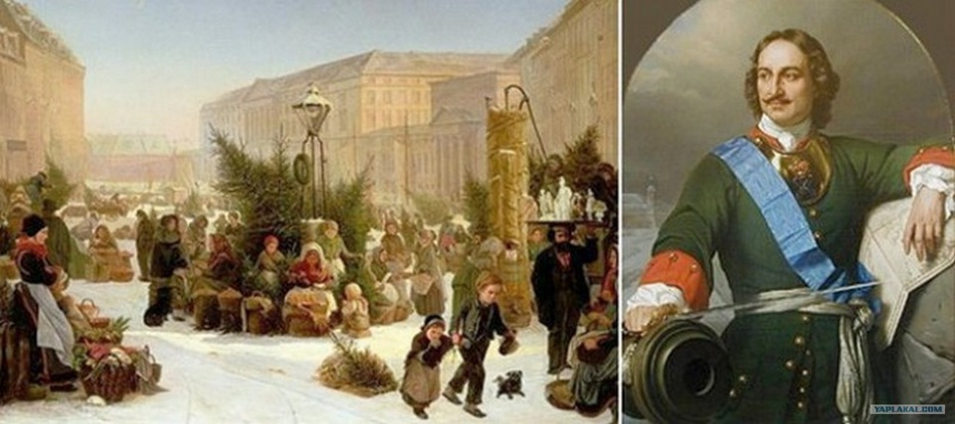
1 января 1700 года в России по Указу императора Петра Первого празднуют Новый год с ёлкой. Это станет культуральным началом 18 века.

Slide 5
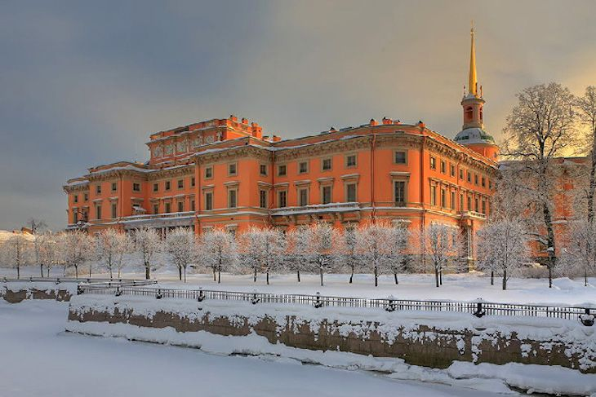
Завершится 18 век трагическим событием – убийством императора Павла Первого в Михайловском (Инженерном) замке в Петербурге в марте 1801 года.

Slide 6
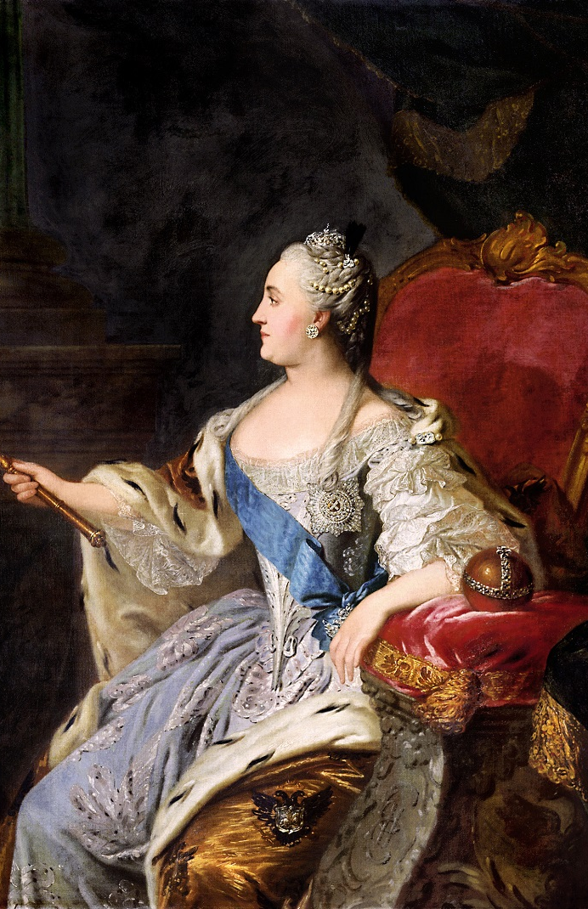
Стиль Классицизм
Федор Рокотов. Коронационный портрет императрицы Екатерины Второй. 1763 год.

Slide 7
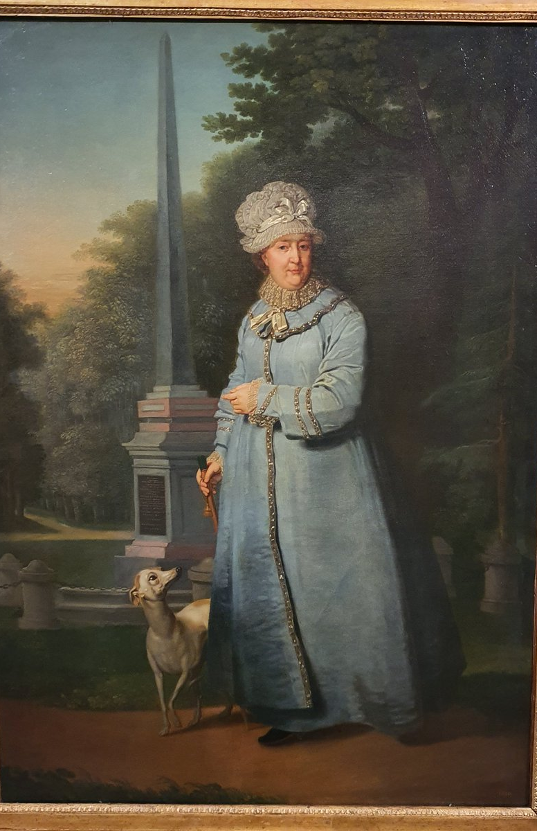
Стиль Сентиментализм
Владимир Боровиковский. Портрет Екатерины Второй на прогулке в Царскосельском парке. 1794 год.

Slide 8
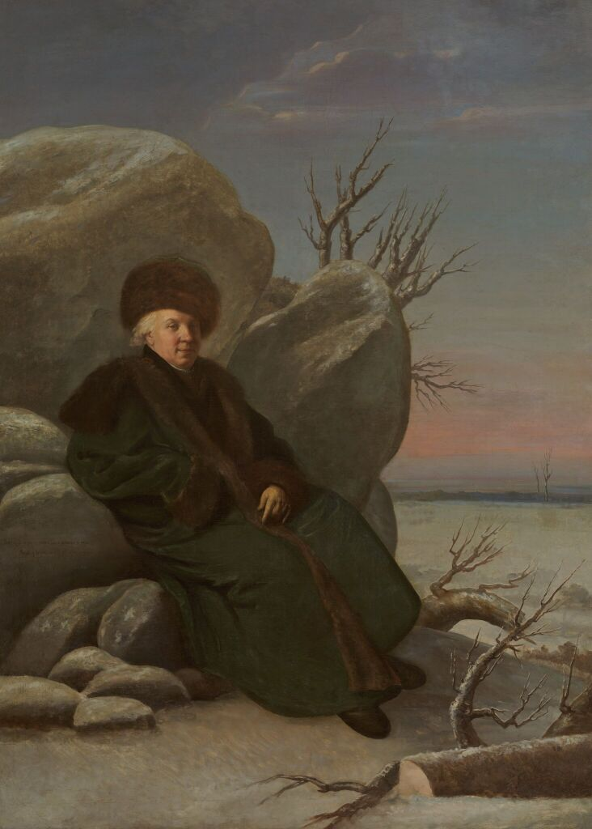
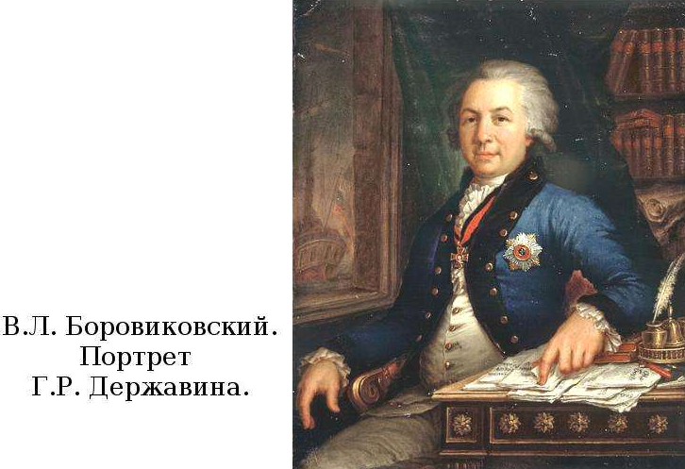
Сальваторе Тончи. Портрет Гавриила Романовича Державина.

Slide 9
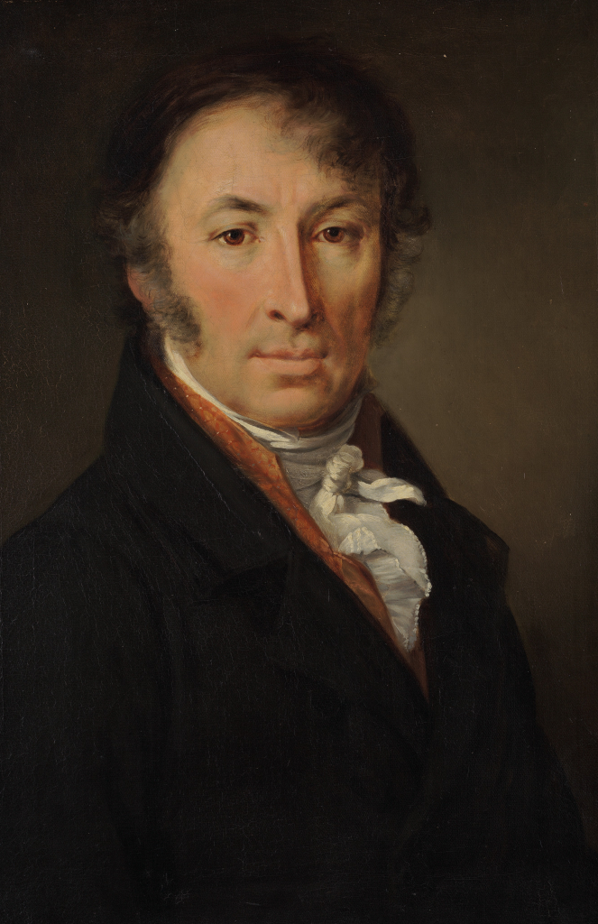
Николай Михайлович Карамзин (1766-1826)
Поэт, писатель, путешественник, историк.

Slide 10
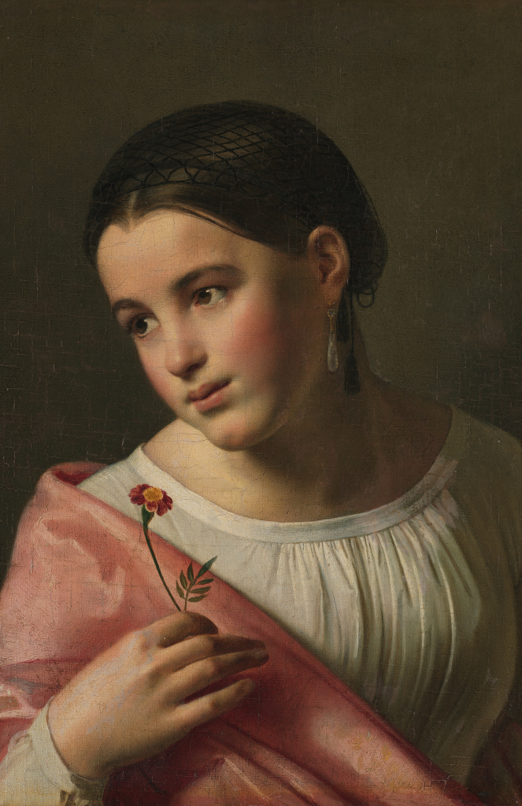
Орест Кипренский. Бедная Лиза. 1827 год.

Slide 11
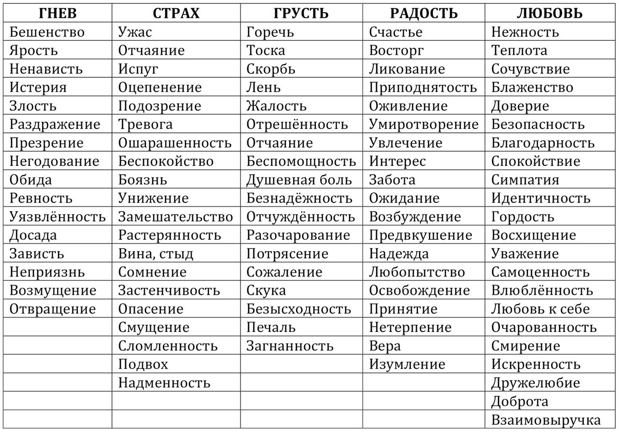
Жить – значит чувствовать
Что чувствуют герои на каждой стадии отношений?

Slide 12
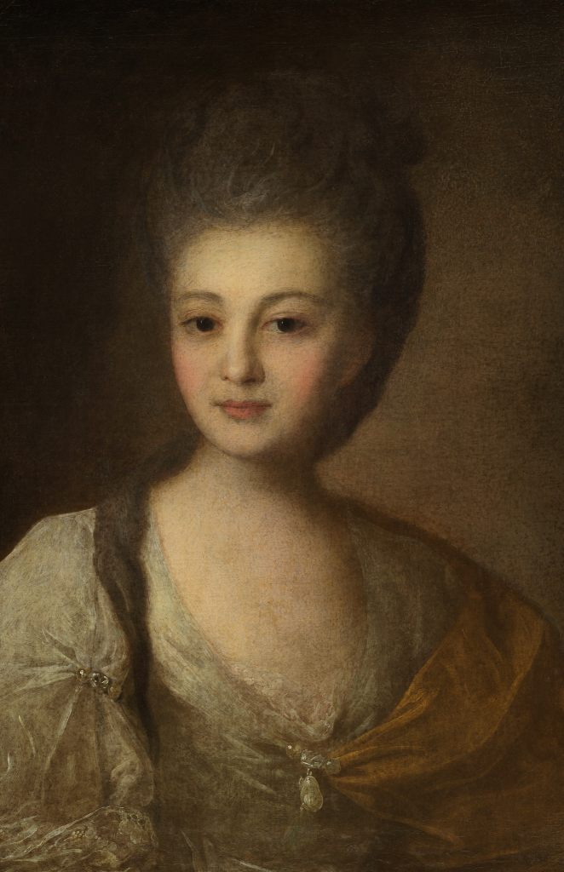
Федор Степанович Рокотов. Портрет А.П. Струйской. 1772 год.
Николай Алексеевич Заболоцкий
«Портрет», 1953 год.
Любите живопись, поэты! Лишь ей, единственной, дано Души изменчивой приметы Переносить на полотно. Ты помнишь, как из тьмы былого, Едва закутана в атлас, С портрета Рокотова снова Смотрела Струйская на нас? Её глаза — как два тумана, Полуулыбка, полуплач,
Её глаза — как два обмана, Покрытых мглою неудач. Соединенье двух загадок, Полувосторг, полуиспуг, Безумной нежности припадок, Предвосхищенье смертных мук. Когда потемки наступают И приближается гроза, Со дна души моей мерцают Её прекрасные глаза.

Slide 13
Спасибо за внимание!

